Slide 1
Subtyping. Структурный и номинальный subtyping.

Slide 2
Subtyping
Субтипизация (subtyping) или же полиморфизм (подтипов/включений) — это механизм в объектно-ориентированном программировании, который позволяет одному типу (классу) рассматриваться как подтип (подкласс) другого типа. Это означает, что объект подтипа может использоваться везде, где требуется объект его суперкласса (родительского типа).

Slide 3
Полиморфизм
Полиформизм — это свойство функции обрабатывать различные типы объектов и классов в объектно-ориентированном программировании.

Slide 4
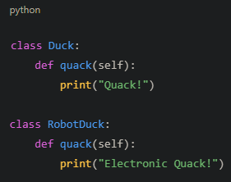
Структурный subtyping
Структурная субтипизация основывается на принципе, что два типа совместимы, если один из них имеет нужную структуру, без требования наследования или явного указания на связь между ними. Другими словами, если объект может «повести себя» как другой объект (имеет необходимые поля и методы), он считается подтипом.

Slide 5
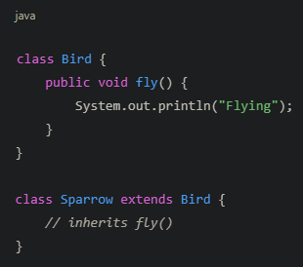
Номинальный subtyping
Номинальная субтипизация предполагает, что подтип должен быть явно связан с супертайпом. Обычно это достигается с помощью наследования, где один класс объявляется подклассом другого с помощью специальных ключевых слов (`extends`, `inherits`, `:` и т. д.). Тип считается подтипом другого только при прямом указании на это.

Slide 6
Сравнение структурного и номинального subtyping
Характеристика | Структурная субтипизация | Номинальная субтипизация
Основание совместимости | Структура (методы и поля) | Иерархия типов (наследование)
Гибкость | Высокая | Низкая
Явность связи | Неявная | Явная
Примеры языков | TypeScript, Go | Java, C#
Потенциальная безопасность | Меньшая безопасность | Высокая безопасность

